Slide 1
Муниципальная общеобразовательная организация «Харцызская средняя школа №19»
Из опыта работы учителя начальных классов Дехтярюк П.В.
«Развитие творческих способностей младших школьников на уроках литературного чтения»

Slide 2
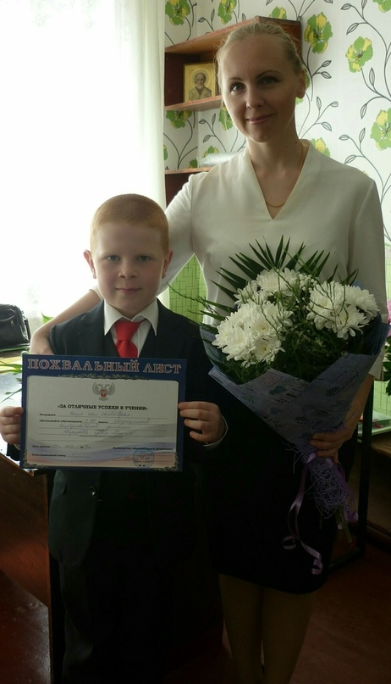
Образование: высшее. 2008 г. - Славянский государственный педагогический университет по специальности «начальное образование», квалификация «учитель начальных классов и музыки» 2009 г. – СГПУ по специальности «педагогика и методика начального образования», квалификация преподаватель методики начального образования Стаж педагогической работы: 12 лет Стаж работы в СШ № 19: 3,5 года Повышение квалификации: Дон РИДПО 2020 г. Категория: вторая квалификационная категория

Slide 3
"Учитель, вдохнови меня на творчество!" Кто не слышит этот беззвучный глас? Он есть глас ученика, вот уже сколько веков вопиющего в пустыне образования: "Учитель мой, вдохнови меня на светлое творчество! ". (Ш.А. Амонашвили)

Slide 4
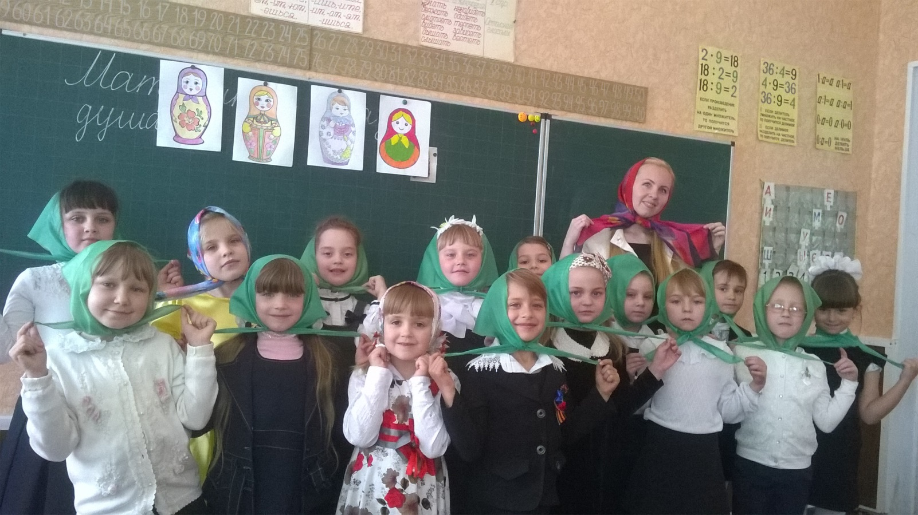
Цель моей работы:
Вызвать у детей эмоциональный интерес, создать ситуацию проблемы, выбора и поиска решения, что помогает максимально раскрыть умственный и творческий потенциал учащихся

Slide 5
Задачи:
сочетать учебную деятельность, с развитием индивидуальных задатков учащихся;
создавать условия для развития творческих способностей;
причинно – следственное мышление, языковое чутье, творческое воображение;
использовать на уроках и внеклассных мероприятиях творческие задания;
развивать умение сочинять рассказы и сказки;
формировать любознательность;
стремление к познанию нового, неизведанного;
формировать умение мыслить нестандартно.

Slide 6
Творческие способности – совокупность свойств и качеств личности, необходимых для успешного осуществления творческой деятельности, позволяющих в процессе ее выполнять преобразование предметов, явлений, наглядных, чувственных и мысленных образов, открывать новое для себя, искать и принимать оригинальные, нестандартные решения.

Slide 7
Технологии
развивающее обучение
проблемное обучение
ТРИЗ-педагогика
проектные методы в обучении
игровые методы
обучение в сотрудничестве
информационно-коммуникационные технологии
здоровьесберегающие технологии

Slide 8
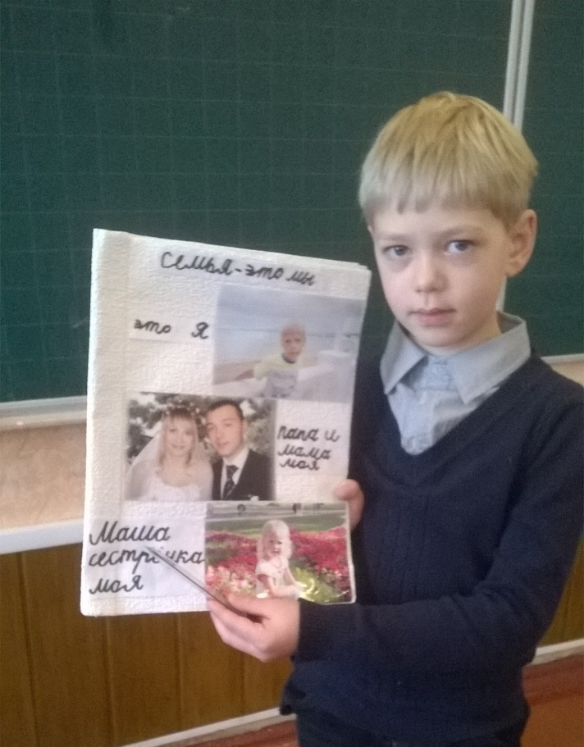
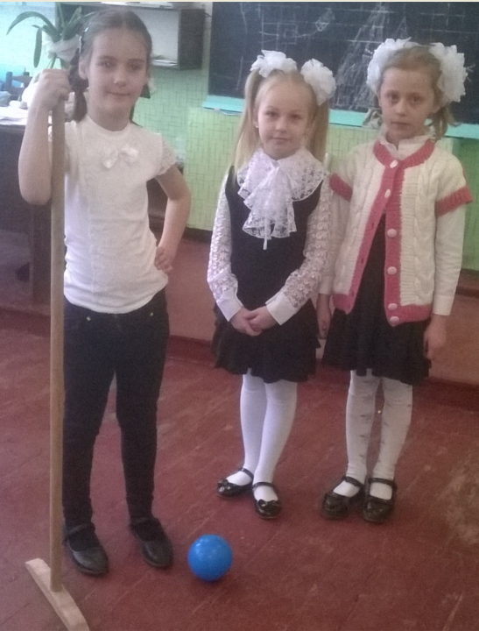
Методы приёмы работы
Прием
«Я презентую себя»

Slide 9
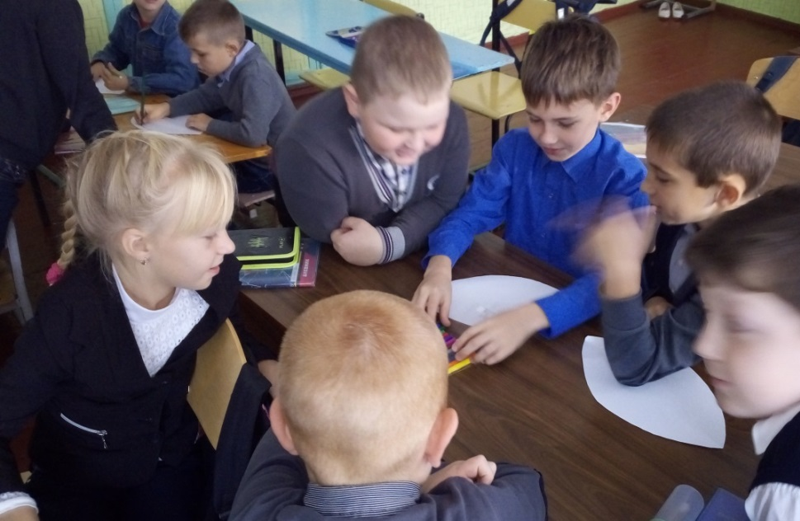
Работа над ситуативными связями;
Предложение нестандартных ситуаций;
Работа над созданием мини — стихов (Игра «Буриме», «Синквейн»);
Игра в писателей «Открытый финал»;
Театральные постановки

Slide 10
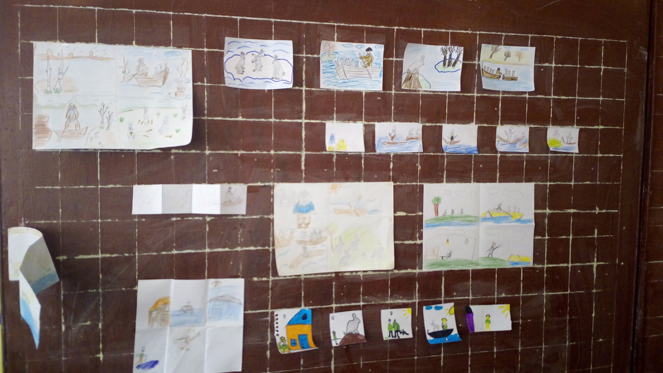
Н.А.Некрасов «Дедушка Мазай и зайцы»
Создание диафильмов

Slide 11
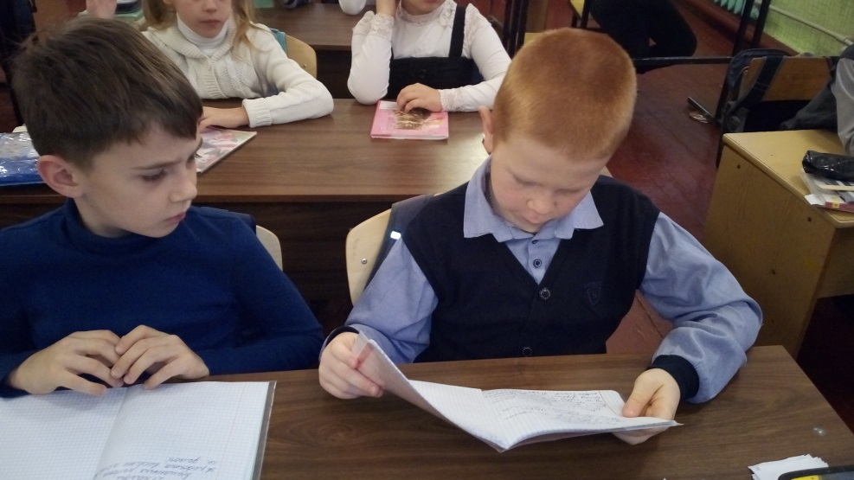
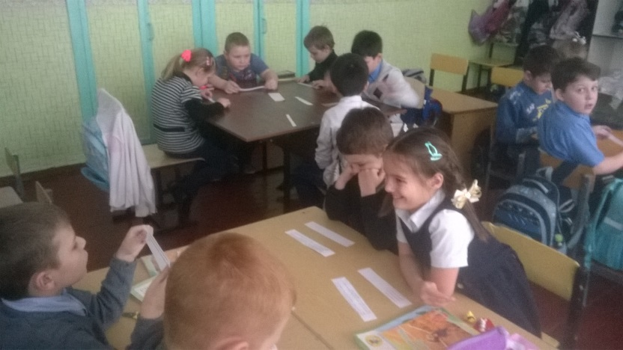
Различные виды деятельности − работа в парах; − работа в группах; − индивидуальная(защита проекта).

Slide 12
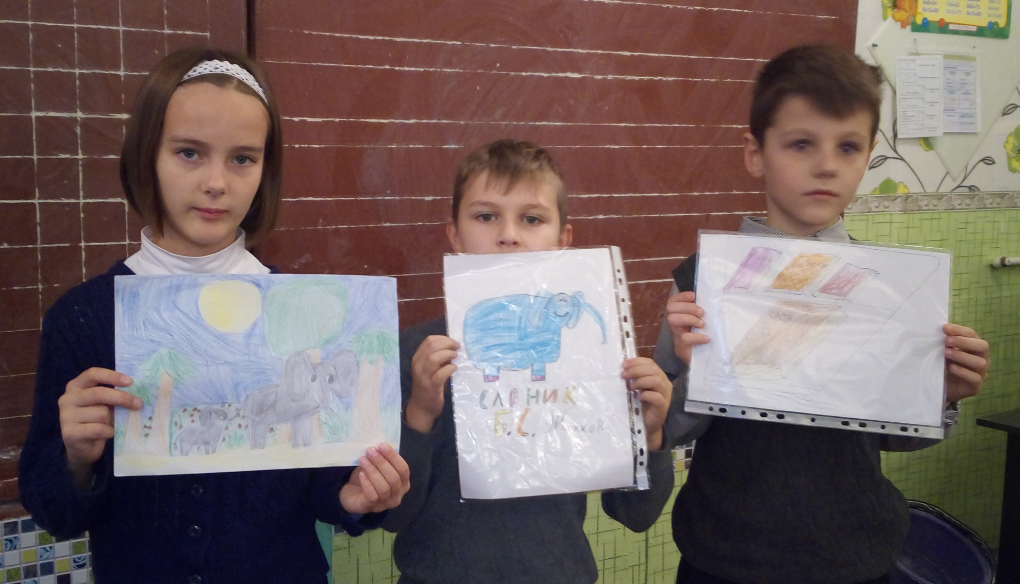
Обложка к произведению

Slide 13
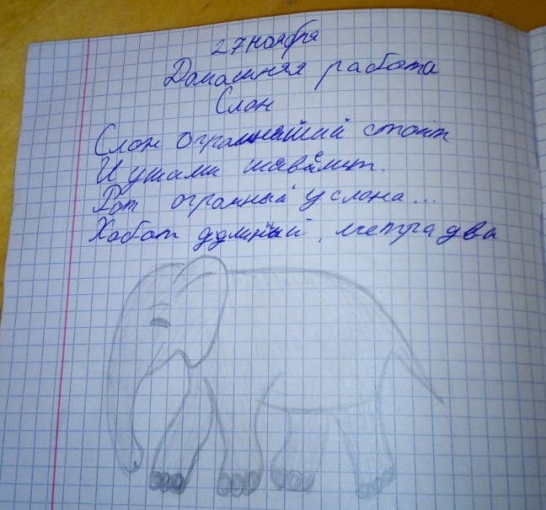
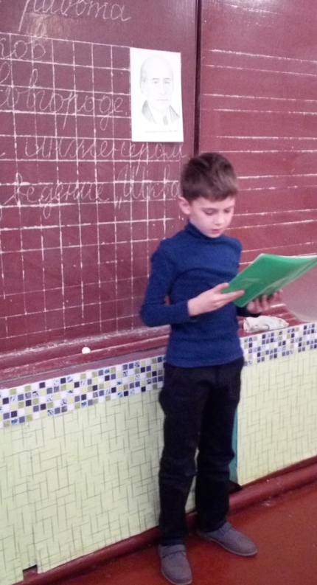
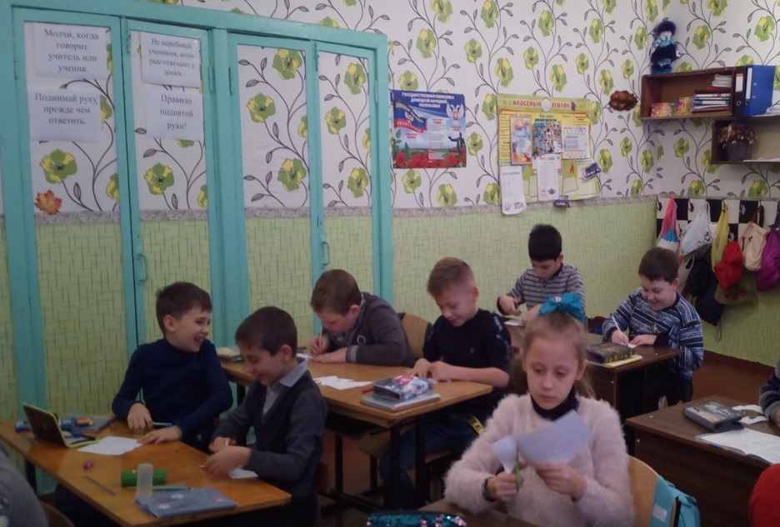
Создание стихотворения
Создание дерева пожеланий

Slide 14
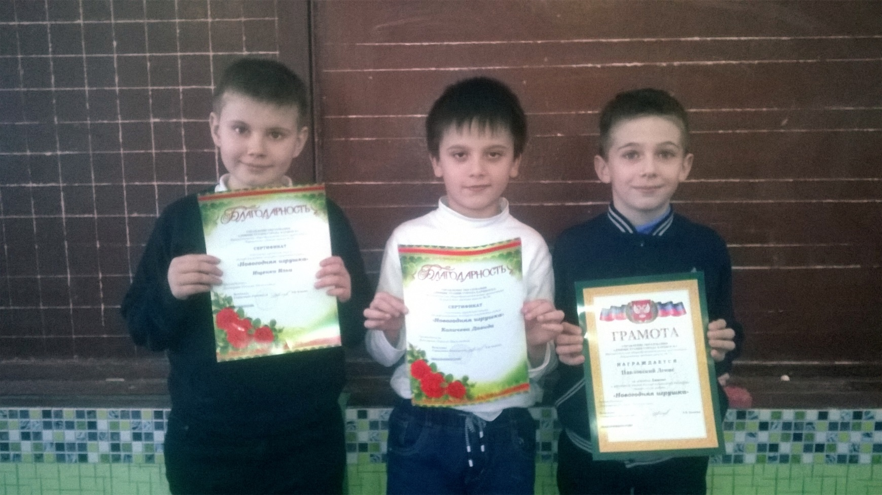
Достижения обучающихся

Slide 16
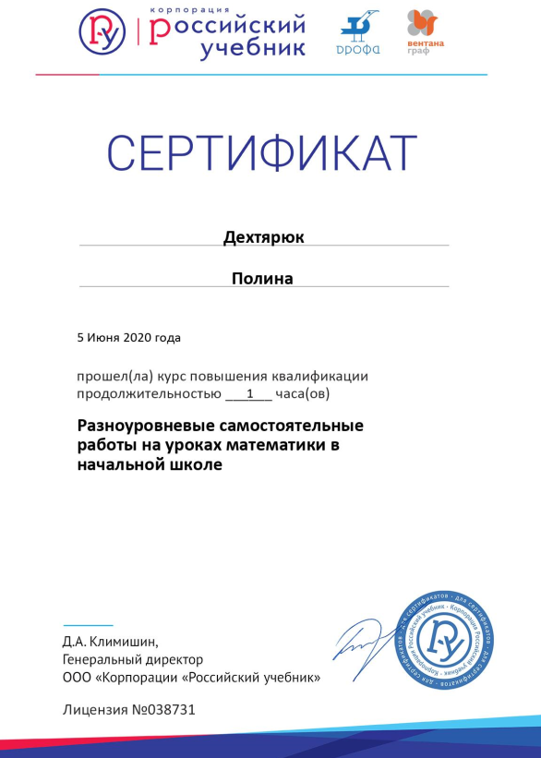
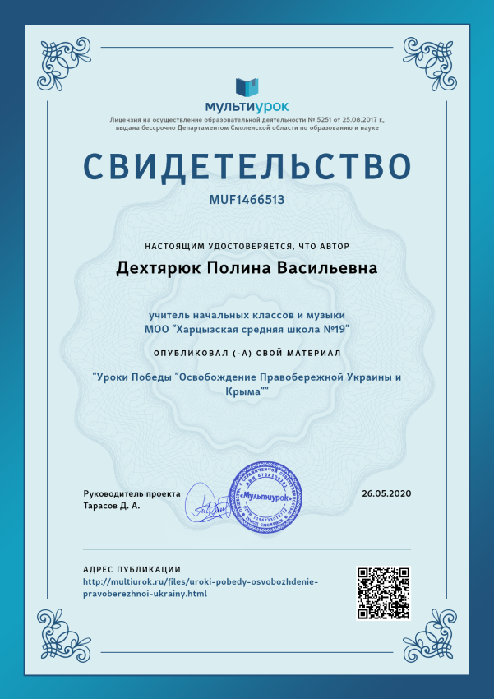
Личные достижения

Slide 17
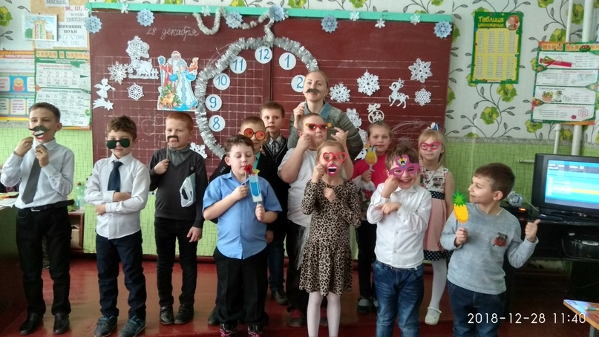
Спасибо за внимание!

